Slide 1
Bonjour
lundi, le dix-huit novembre.

Slide 2
Travail de cloche
Choose an object in the room which has more than one color. Write a sentence in French telling which object it is and what the colors are.

Slide 3
Bonjour
lundi, le dix-huit novembre.
Cher frère blanc: un poème écrit par Léopold Senghor

Slide 4
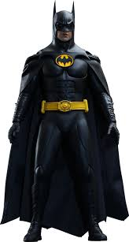
Pourquoi tombons-nous?
Nous tombons pour apprendre comment se lever.

Slide 5
Sommes-nous prêts?
Nous sommes prêts!

Slide 6
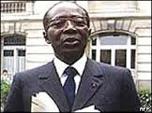
Léopold Sedar Senghor
Born October 9, 1906 in Sénégal.
Went to France to attend university. Became a French teacher.
Served in the French army and was taken prisoner during WWII.

Slide 7
Léopold Sedar Senghor
Was a leader in the movement for independence and was first president of Senegal.
First African to be a member of L’ Académie Française
One of the founders of the Negritude movement.
Died in 2001

Slide 8
Cher frère blanc,
Quand je suis né, j’étais noir,
Quand j’ai grandi, j’étais noir,
Quand je suis au soleil, je suis noir,
Quand je suis malade, je suis noir,
Quand je mourrai, je serai noir.
Tandis que toi, homme blanc,
Quand tu es né, tu étais rose,
Quand tu as grandi, tu étais blanc,
Quand tu vas au soleil, tu es rouge,
Quand tu as froid, tu es bleu,
Quand tu as peur, tu es vert,
Quand tu es malade, tu es jaune,
Quand tu mourras, tu seras gris.
Alors, de nous deux,
Qui est l’homme de couleur ?

Slide 10
Quelle couleur / Quelles couleurs?

Slide 11
Devoirs

Slide 12
Billet de sortie
What was your favorite line from “Cher frère blanc”?

